Slide 1

第四章
风险管理之市场风险度量
慕课第二章 风险管理之市场风险度量（下）VaR, ES, SRISK
任课教师：陈创练

Slide 2


前言
交易员通常关注的是交易组合的风险敞口，但金融机构的交易组合往往取决于成千上万个市场变量，因此，交易员每天的分析可能会包括大量计算，虽然这些风险度量对交易员十分重要，但并不能为金融机构的高管以及金融机构的监管人员提供一个关于整体风险的完整图像。
在这样背景下，JP Morgan在1994年开发出世界上第一个VaR（Value at Risk）模型，用于测量不同交易组合的整体风险。
在1995年巴塞尔银行监管委员会将VaR纳入商业银行的资本充足性要求之后，VaR开始逐渐成为新的衡量金融风险的标准。
本章将首先对VaR的定义计算以及优缺点进行介绍，随后过渡到另一个同样衡量交易组合整体风险的重要指标——预期亏损（Expected Shortfall，ES），该指标具有比VaR更优秀特质；同时介绍了SRISK和其他分布设定情况下的金融风险测算指标。

Slide 3
提
    VaR定义
1
    边际VaR、增量VaR、成分VaR
2
纲
    VaR的优点与缺陷
3
CONTENTS
    预期亏损
4
    SRISK方法和其他分布的VaR与ES测算
5
    VaR和预期亏损估计应用
6

Slide 4
一、VaR定义

Slide 5
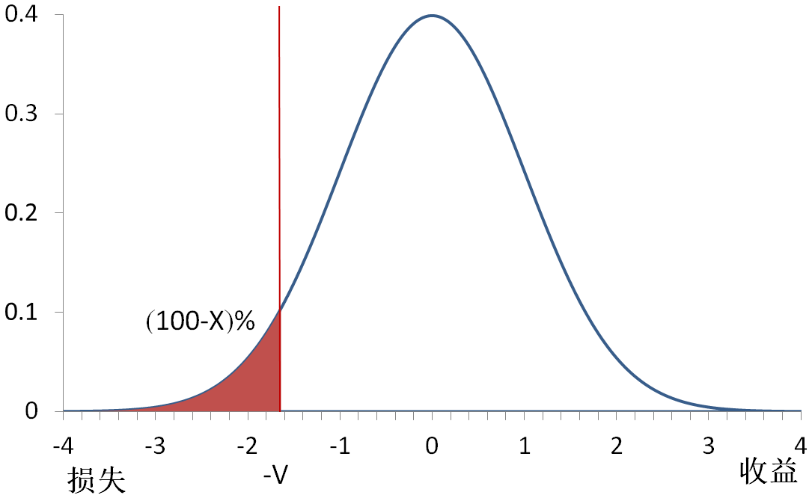
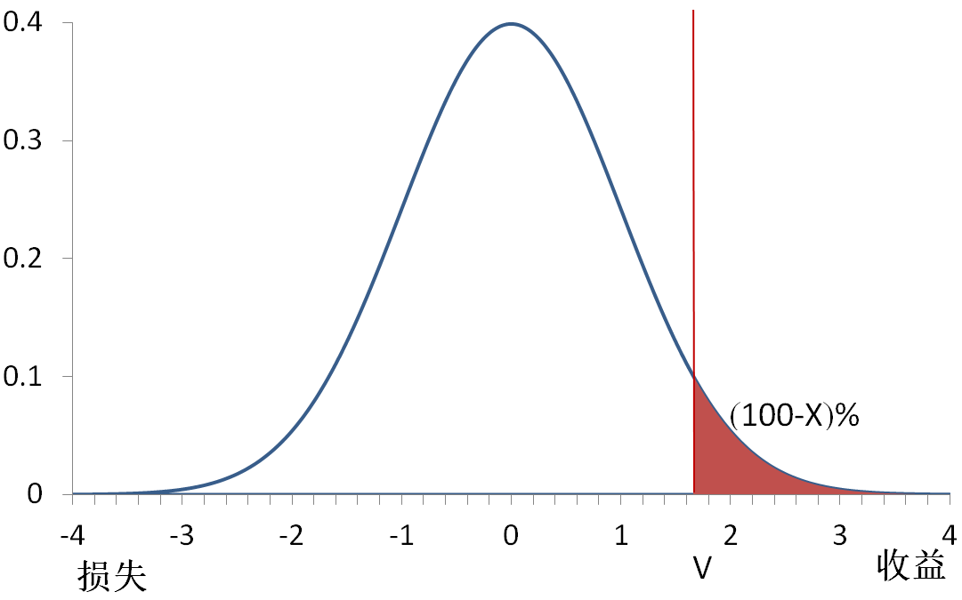
第一节 VaR定义
（一）在险值VaR的定义
在险值（Value at Risk，VaR）：是指投资者金融资产或证券组合在未来资产价格波动下所导致的可能或潜在的最大损失，采用数学语言可表述如下：
上式的经济含义是：投资者有X%（大概率事件）把握，在T时间段，损失不会大于VaR。
图2-1：由交易组合在时间T的收益概率分布中来计算VaR，
损失可以看做负的收益。置信度为X%，VaR大小为V
图2-2：由交易组合在时间T的收益概率分布中来计算VaR，
收益可以看做负的损失。置信度为X%，VaR大小为V

Slide 6

第一节 VaR定义
（二）在险值VaR的计算
假设资产的价值为S，持有期限为T，要求的置信度为X，则单一资产的VaR可表示为：
由上式可知，VaR是资产价值、持有期限、波动率与置信水平的函数。N表示标准正态分布的累积密度函数。
对于投资资产持有较长时间，则应考虑对资产价值的漂移加以修正，即采用损失率的漂移来进行修正如果漂移率为$μ$，则VaR可被修正为：

Slide 7
第一节 VaR定义
（二）在险值VaR的计算
例题2-1：假设投资者A持有一价值500万元的B公司的股票头寸，B公司股票的日波动率为3%，假定该资产的价值变动呈正态分布，并且该股票的预变动即漂移率为0计算该资产持有期限10天，置信水平为99%的VaR。
解答：
上述方法还可以扩展到投资组合的情况。

Slide 8

第一节 VaR定义
（二）在险值VaR的计算
投资组合的VaR值计算：
假设资产组合由M个资产构成，第$i$个资产的价值为$α_{i}$，波动率为$σ_{i}$，而第$i$个资产和第$j$个资产之间的相关系数为$ρ_{ij}$，则该资产组合的VaR的计算公式为：

Slide 9
第一节 VaR定义
（二）在险值VaR的计算
例题2-2：某投资基金的资产组合由价值100万元的X公司股票和价值200万元的Y公司股票构成，X公司股票的日波动率为3%，Y公司股票的日波动率为2%，且X公司股票和Y公司股票收益率之间的相关系数为0.5，计算该组合持有期限为30天，置信水平为99%的风险价值（单位：百万元）。
解答：

Slide 10
第一节 VaR定义
（三）VaR参数选择
两者存在正相关关系，时间越长， VaR值越大。
时间展望期T
自相关性
两者存在正相关关系
置信区间
两者存在正相关关系，X越大，临界值的绝对值越大，VaR值越大。

Slide 11

第一节 VaR定义
自相关性的影响分析
在实际投资过程中，投资组合每天的价值变化之间并不总是独立的，因此，即存在一定的相关性，定义$∆P_{i}$为投资组合在第i天的价值变化，为了简化，假定投资组合每天的价值变化呈一阶自相关关系，并假定$∆P_{i}$和$∆P_{i−1}的$相关系数为$ρ$，可得到两期投资$组合的∆P_{i}+∆P_{i−1}$方差为：
令$∆P_{i}$和$∆P_{i−j}$的相关系数为$ρ^{j}$，则可以计算投资组合在T时期内的方差为：

Slide 12
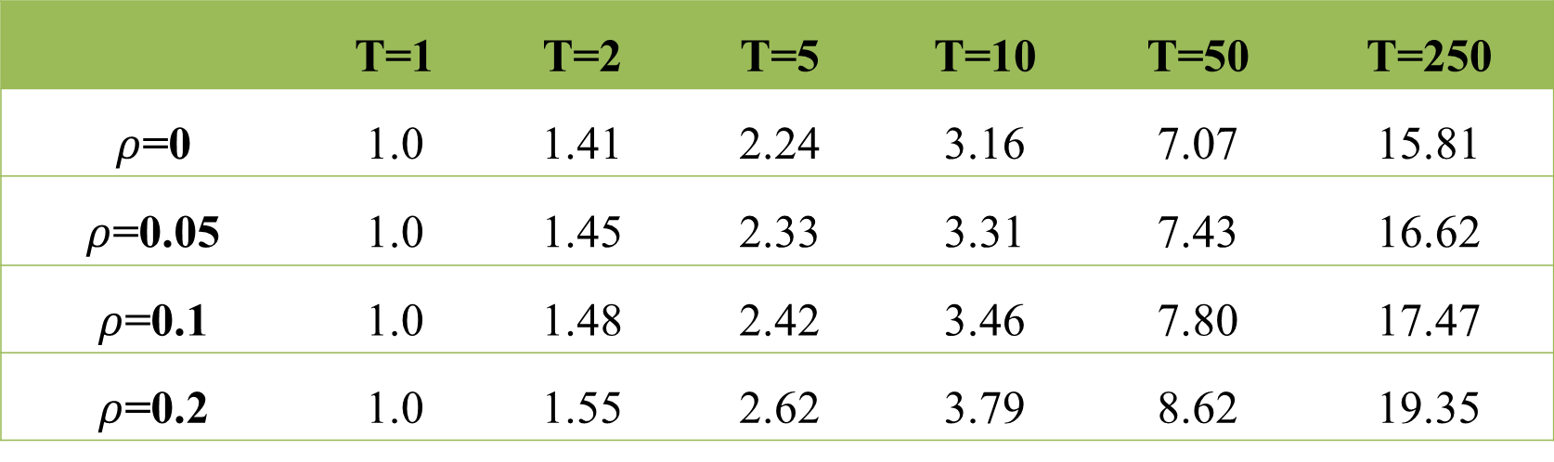
第一节 VaR定义
自相关性的影响分析
当存在一阶自相关性时，T天的VaR与1天的VaR的比率
 | T=1 | T=2 | T=5 | T=10 | T=50 | T=250
$ρ$=0 | 1.0 | 1.41 | 2.24 | 3.16 | 7.07 | 15.81
$ρ$=0.05 | 1.0 | 1.45 | 2.33 | 3.31 | 7.43 | 16.62
$ρ$=0.1 | 1.0 | 1.48 | 2.42 | 3.46 | 7.80 | 17.47
$ρ$=0.2 | 1.0 | 1.55 | 2.62 | 3.79 | 8.62 | 19.35

Slide 13
二、边际VaR、增量VaR、成分VaR

Slide 14
第二节 边际VaR、增量VaR、成分VaR
虽然VaR提供了一个优秀的描述投资组合整体风险的标准，而且，能够给投资者描述出一幅风险的景象，但是，作为投资者或者公司高层管理者来说，这还是不够的，因为无法提供一个指导投资者或者公式管理者根据市场变化能够有效调整投资组合头寸的方法。
由此，我们也需要对投资组合的每一项资产投资所具备的风险以及投资组合资产调整权重对整个投资组合风险的影响进行有效分解，本节将进一步讲解三类分解的VaR，即边际VaR、增量VaR、成分VaR，这三个指标有助于指导投资者后续的投资决策。
Notes:
由于投资者通常关注投资组合中某些资产头寸所增加或减少的投资组合风险，或者是它们对当前组合风险的贡献，因此交易员通常对新交易的I-VaR感兴趣。

Slide 15
第二节 边际VaR、增量VaR、成分VaR
（一）边际VaR
边际VaR，英文名称是Marginal VaR，简记为M-VaR，是指资产组合中资产的头寸变化而导致的组合VaR的变化。设一个包含n个资产的投资组合，权重向量 ，表示投资组合的总金额，则该组合的M-VaR为：
假设资产组合的收益率向量服从 n维正态分布 ，可得到该投资组合在置信区间X下的VaR为： ，其中， 表示投资组合收益波动率。
故此，根据组合方差的定义可以推出：
Notes:
由于投资者通常关注投资组合中某些资产头寸所增加或减少的投资组合风险，或者是它们对当前组合风险的贡献，因此交易员通常对新交易的I-VaR感兴趣。

Slide 16
第二节 边际VaR、增量VaR、成分VaR
（一）边际VaR
令 表示i股票收益率， 为投资组合收益率，则投资组合收益率的方差为：
故此，
由定义可知，投资组合收益的方差 ，可得：
故此，
由上式可知M-VaR同资本资产定价模型的贝塔系数二者呈正相关关系。
Notes:
由于投资者通常关注投资组合中某些资产头寸所增加或减少的投资组合风险，或者是它们对当前组合风险的贡献，因此交易员通常对新交易的I-VaR感兴趣。

Slide 17
第二节 边际VaR、增量VaR、成分VaR
（二）增量VaR
增量VaR，英文名称是Increment VaR，简记为I-VaR，是指当一个资产头寸加入到组合时，新增的VaR，或者说，从原组合删去一个头寸，减少的VaR数值。假设在原来的资产组合 基础之上，新增另外一个资产组合 ，由此导致VaR的增加量，故此，I-VaR的计算公式为：
I-VaR为正代表新增交易增加了当前组合的风险（负数则相反）。
Notes:
由于投资者通常关注投资组合中某些资产头寸所增加或减少的投资组合风险，或者是它们对当前组合风险的贡献，因此交易员通常对新交易的I-VaR感兴趣。

Slide 18
第二节 边际VaR、增量VaR、成分VaR
（三）成分VaR
英文名称是Component VaR，简记为C-VaR，是指若某资产组合 中资产的VaR（记为 ）满足如下式子：
则称 为该资产的C-VaR。根据欧拉定理，可得知某资产的C-VaR计算公式为：
由定义可知，C-VaR代表的是某资产在组合VaR中的占比，该数值越大，表示投资这类资产导致投资组合的VaR增加越大，是投资组合风险的主要来源。

Slide 19
第二节 边际VaR、增量VaR、成分VaR
例题2-3：假设有一个由英镑和人民币两种货币构成的投资组合，两种资产的投资金额分别为200万元和100万元。为了简化问题，假设两种货币的相关系数为0，且相对于美元的波动率分别为6%和10%，试计算95%置信水平下该组合VaR、M-VaR和C-VaR。
解答：组合波动率 ，因此容易求得组合VAR值为25.7万，因为两种货币无关，所以，
故可求出英镑和人民币的贝塔系数分别为：
英镑M-VaR: 人民币M-VaR：
英镑C-VaR: 人民币C-VaR：

Slide 20
三、VaR的优点与缺陷

Slide 21
第三节 VaR的优点与缺陷
（一）VaR的优点
VaR度量指标适用性强，且易于理解：VaR可以度量包括利率、汇率等价格变动带来的市场风险，同时该指标计算方法简单，容易被业界所理解。
VaR有利于比较不同业务部门之间风险大小，有利于进行基于风险调整的绩效评估、资本配置和风险限额设置等。由于VaR描述的是组合的整体风险，因此，对于不同业务部门，仅需要计算出每个业务的VaR便可以对每个部门的风险有一个直观的感受。
VaR反映的是整体综合风险，因此该指标也常被监管机构用来监控金融机构的金融风险。如巴塞尔银行监管委员会规定了商业银行覆盖它们交易组合市场风险（用VaR度量）的最低资本要求。

Slide 22
第三节 VaR的优点与缺陷
（二）VaR的局限性
VaR主要适用于正常市场条件下对市场风险的衡量，对市场价格的极端变动导致的资产组合的损失却无能为力。
VaR的计算需要用到大量过去的收益数据，并且VaR对于样本区间的长度较为敏感，根据不同长度的样本区间，而计算得出的同一置信水平下的VaR值很可能差距较大。
运用VaR进行风险衡量和分析时存在着所谓的模型风险（model risk）。
由于计算需要大量过去收益数据，因此VaR不适用于衡量流动性较差的资产的风险。

Slide 23
第三节 VaR的优点与缺陷
（二）VaR的局限性
例题2-4：假定某两项投资的任何一项都有4%的概率会引发2000万元损失，有2%的概率会引发200万元损失，有94%的概率盈利200万元，两项投资相互独立：
解答：根据题目的信息我们可以计算出，95%置信度下任一项投资的VaR值为200万元。两项投资迭加的组合VaR的计算过程如下：
即不满足次可加性，由此可见，VaR在某种情况下并非是理想的金融风险测量指标。
1800>400!

Slide 24
那么，VaR是否是理想测算金融风险指标？
VaR的局限性
第三节 VaR的优点与缺陷
Artzner等人研究，理想指标的基本条件满足如下性质：
（1）单调性（monotonicity）：如果在任何情形下，第一个交易组合的回报均低于另外一个交易组合的回报，那么第一个交易组合的风险度一定要比另外一个更小。
（2）平移不变性（translation invariance）：如果我们在交易组合中加入K数量的现金，交易组合所对应的风险度要减少K数量。
（3）同质性（homogeneity） ：假定一个交易组合内含资产品种和相对比例不变，但内含资产的数量增至原来数量的λ倍，此时新交易组合的风险度应是原来风险的λ倍。
（4）次可加性（subadditivity）：两个交易组合相加所组成的一个新交易组合的风险度小于或等于最初两个交易组合风险度的和。
第四个条件说明分散可以降低风险，即将两个交易组合叠加在一起，新的交易组合的风险应该减少，或至少保持不变。
VaR满足前3个条件，但不一定满足第4个条件。

Slide 25
第三节 VaR的优点与缺陷
结合案例可知，VaR方法最后一个缺陷是不满足一致性公理。首先，VaR不满足次可加性。即当投资组合的分布函数不满足椭圆分布假设时，则所测量的组合风险将可能大于单个资产风险的累加值，违背投资组合分散风险的理念，与实际情况不符。其次VaR指标不一定满足凸性，可能存在多个局部极值。
但这也并不意味着，VaR一定不满足次可加性，如在投资收益是连续情形下，VaR指标还是满足次可加性的，具体理由如下(以二元为例)：
，则
对于x和y投资组合， 为相关系数，则投这组合的风险为：

Slide 26
四、预期亏损

Slide 27
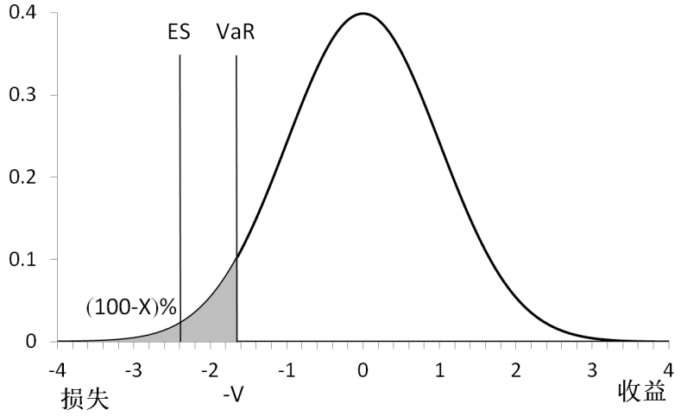
第四节 预期亏损
（一）预期亏损的定义
预期亏损度量的是，损失超出 VaR 值条件下的均值，其数学可表述如下：
因此，VaR度量的是小概率事件发生时，损失会
糟糕成什么样子，而预期亏损是回答：当市场条
件变糟糕而触发损失时，预期亏损是多少。
或
VaR与ES的区别

Slide 28
第四节 预期亏损
（一）预期亏损的定义
假定损失率随机变量 ，将其标准化 ，则 ，置信区间α下的VaR可表示为 （ 是标准正态分布的累积密度函数），根据定义，ES的计算公式为：
采用替换变量，令 和 ，我们可以得到（ ）

Slide 29
第四节 预期亏损
（二）预期亏损的性质及相关例子
功能函数
预期亏损
参数法
与VaR相比，ES满足次可加性，是一个满足一致性公理的风险度量指标。
同时预期亏损满足凸性，因此，在使用预期亏损管理金融风险时，计算问题可以简化为凸函数优化问题。

Slide 30
第四节 预期亏损
（二）预期亏损的性质及相关例子
例题（续）：假定某两项投资的任何一项都有4%的概率会引发2000万元损失，有2%的概率会引发200万元损失，有94%的概率盈利200万元，两项投资相互独立：
根据题目信息，可以计算出单项投资95%置信区间下的预期亏损：
两项投资叠加的组合在95%置信区间的预期亏空：
1883.2<3280!

Slide 31
（三）预期损失缺口(ES)的优点
第四节 预期亏损
第一，可以为管理者和投资者提供金融风险的评判标准，也可以用于测算不同市场因子、不同金融工具、不同业务部门及不同金融机构投资组合的风险敞口。
第二，可以反映分散化投资对金融风险的影响效应及其对降低风险的贡献。
第三，可以精确度量尾部风险，为金融机构提供极端事件发生时，所面临的金融风险大小。
第四，测度指标具有次可加性，符合新巴塞尔监管要求。

Slide 32
（四）预期损失缺口(ES)的缺点
第四节 预期亏损
第一，与VaR 相同，对未来损失估计是建立在大量历史数据基础上，因此，存在一定的模型风险，因为基于历史数据预测未来可能因条件变化而不再适用。
第二，只能用于刻画可交易资产和负责的市场风险，特别是，需要市场价格具有连续性历史记录，才可以建模估计。对于不可交易资产不再适用。
虽然预期损失缺口(ES)模型具有上述缺点，但是在测算金融机构尾部风险上还是具有相对较为明显的优势。
除此之外，Acharya et al.(2010)基于期望损失(ES)提出MES(边际期望损失)方法不仅度量了门限值以外的所有损失且具有可加性。Acharya et al.(2012)基于预期边际赤字(EMD)方法，计算了金融机构的预期资本不足，逐渐发展为另一种度量金融风险方法——SRISK。

Slide 33
五、SRISK方法和其他分布的
VaR与ES测算

Slide 34

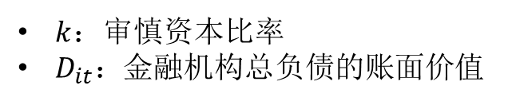
第五节 SRISK方法和其他分布的VaR与ES测算
（一）SRISK定义
SRISK是从资本短缺的角度来度量系统性金融风险的大小的。为了理解SRISK的计算过程，我们首先需要介绍MES(边际期望损失)。MES衡量的是单个金融机构对系统性金融风险的边际贡献，Acharya等人（2010）从预期亏损的边际量的角度定义MES为：
在MES的基础之上，Benoit 等人（2013）给出了SRISK的定义：
$k$：审慎资本比率
$D_{it}：$金融机构总负债的账面价值
$W_{it}$：金融机构的市场价值
根据Acharya 等人（2012）的实证

Slide 35
第五节 SRISK方法和其他分布的VaR与ES测算
（二）案例实现
案例：计算交通银行，招商银行和兴业银行的SRISK
import numpy as np import pandas as pd import matplotlib.pyplot as plt from cvxopt import solvers, matrix #用于正常显示中文标签 plt.rcParams["font.sans-serif"]=["simsun"] plt.rcParams["axes.unicode_minus"] = False SRISK=pd.read_excel(‘ltvdata2.xls’)#读取数据 time=pd.read_excel('ltvdata2.xls').iloc[:,[0]] data14=SRISK.iloc[:,[13]]#交通银行 data15=SRISK.iloc[:,[14]]#招商银行 data16=SRISK.iloc[:,[15]]#兴业银行 plt.figure(figsize=(10,10))#设置图片格式 plt.plot(time,data13,color='black',linewidth=0.8) plt.plot(time,data14,color='gray',linewidth=0.8) plt.plot(time,data15,color='black',linewidth=0.8,linestyle='--') plt.xlim(time.iloc[0,0], time.iloc[2549,0]) plt.legend(['交通银行','招商银行','兴业银行'],loc="upper left")

Slide 36
第五节 SRISK方法和其他分布的VaR与ES测算
案例2-1：计算交通银行，招商银行和兴业银行的SRISK
在2016年之前，这三家股份制银行的系统性金融风险呈逐渐增强的态势，随着中央在2016年开始实行“去杠杆”政策之后，三家银行的风险规模出现分化，其中，交通银行呈现增加趋势，而兴业银行上涨的幅度有所减弱，但招商银行的风险规模却呈现下降趋势，而且多数年份等于零。
交通银行，招商银行和兴业银行SRISK估计结果（ 2011年-2021年6月）

Slide 37
第五节 SRISK方法和其他分布的VaR与ES测算
（三）其他分布设定的VaR和ES测度
由于正态分布往往不符合真实的市场情况，因此在许多时候通常使用另一种更为灵活的分布——T分布来计算VaR以及预期亏损。
仿照正态分布下计算VaR和ES的思路，我们假设存在两个常数𝜇和𝜎使得 是一个自由度为n的标准T分布，则可以计算出T分布下置信水平为α的VaR计算公式为
为标准T分布的反函数

Slide 38
第五节 SRISK方法和其他分布的VaR与ES测算
（三）其他分布设定的VaR和ES测度
根据预期亏损的定义 ，则在T分布下计算预期亏损的公式为：
为了求解上式，我们同样采用替换变量，令 ，上式变为：
结合T分布的概率密度函数，我们可进一步写成：

Slide 39
第五节 SRISK方法和其他分布的VaR与ES测算
（三）其他分布设定的VaR和ES测度
为了求解上式，令 ，则上式的积分下限将发生变化：
积分项 的求解过程如下（注意T分布的自由度n>2）
最终可以得到ES在T分布下置信水平为α的计算公式为：

Slide 40
第五节 SRISK方法和其他分布的VaR与ES测算
（三）其他分布设定的VaR和ES测度
案例2-2：假定存在一个收益率均值和标准差分别为0和20%，且当前价值为100万人民币的资产，在正态分布下该资产95%的预期亏损值为：
在T分布根据不同自由度计算得出的预期亏损值如下表：
二者之间的差距随着自由度的逐渐增加而逐渐变小

Slide 41
六、VaR和预期亏损估计应用

Slide 42
第六节 VaR和预期亏损估计应用
（一）使用模型估计法计算VaR
假设持有本金100万元人民币，投资标的为中国农业银行（601288）、中国工商银行（601398）和招商证券（600999）这三种股票，考虑如下四种不同投资情景：
 | 情景1 | 情景2 | 情景3 | 情景4
中国农业银行 | 100万 | 0 | 0 | 根据均值-方差理论确定各自权重
中国工商银行 | 0 | 100万 | 0
招商证券 | 0 | 0 | 100万
根据上表中的这四种场景，利用近五年每支股票的日收益率，可以分别算出这三只股票单独的VaR和边际VaR、增量VaR、成分VaR，以及由这三只股票所构成的投资组合的VaR。

Slide 43
第六节 VaR和预期亏损估计应用
（一）使用模型估计法计算VaR
#数据日期为2016年10月25日到2021年10月25日 # nyyh, gsyh和zszq分别代表农业银行、工商银行和招商证券股票 #首先导入需要使用到的包 import numpy as np import pandas as pd import scipy.stats as st #分别导入需要使用到的股票收益率数据 gsyh_data= pd.read_excel ('601398.xls') .iloc[:,[3]] nyyh_data= pd.read_excel ('601288.xls') .iloc[:,[3]] zszq_data= pd.read_excel ('600999.xls') .iloc[:,[3]] #对数据进行转置 zszq_ret=np.array(zszq_data[0:len(zszq_data)].T) nyyh_ret=np.array(nyyh_data[0:len(nyyh_data)].T) gsyh_ret=np.array(gsyh_data[0:len(gsyh_data)].T)

Slide 44
第六节 VaR和预期亏损估计应用
（一）使用模型估计法计算VaR
# 第一步，计算收益率均值和协方差 #用cov计算协方差，用mean计算均值 zszq_v=np.cov(zszq_ret.tolist()) nyyh_v=np.cov(nyyh_ret.tolist()) gsyh_v=np.cov(gsyh_ret.tolist()) ret=[zszq_ret.tolist()[0],nyyh_ret.tolist()[0],gsyh_ret.tolist()[0]] covariances=np.cov(ret) returns=np.mean(ret,1)covariances=np.cov(ret) returns=np.mean(ret,1) #第二步，资产配置 ovaariances=np.cov(ret) colunms=len(ret) L=np.ones((colunms,1)) A=L.T@np.linalg.inv(covariances)@L miu=np.array([returns]).T miu0=0. 00001 B=L.T@np.linalg.inv(covariances)@miu C=miu.T@np.linalg.inv(covariances)@miu delta=np.linalg.det(A*C-B*B) lamdda=(C-miu0*B)/delta gamma=(miu0*A-B)/delta weight=lamdda*np.linalg.inv(covariances)@L+gamma*np.linalg.inv(covariances)@miu # 第三步，VaR、边际VaR、增量VaR、成分VaR计算 alpha=0.99 r=ret w=weight res=tailrisk(r,alpha,w)
计算结果
股票 | VaR （万元） | M-VaR（万元） | I-VaR（万元） | C-VaR（%）
中国农业银行 | 2.47 | 2.46 | 2.31 | 94.63
中国工商银行 | 2.78 | 2.21 | 0.05 | 1.93
招商证券 | 5.08 | 2.04 | 0.08 | 3.45
组合VaR （万元） | 2.44

Slide 45
第六节 VaR和预期亏损估计应用
（二）使用模型估计法计算预期亏损
def tailrisk(r,alpha,w): # 计算VaR的函数 # r: 包含股票收益率数据的矩阵 # alpha: 收益分布的分位数 # w: 投资组合中每个资产的投资权重 if len(r)==len(w): N=len(w) T=len(r[0]) class res(object): __metaclass__ = ... # pass VaR_univariate=np.zeros((1,N)) ES=np.zeros((1,N)) for i in range(0,N): #计算单个资产的VaR值和ES值 VaR_univariate[0][i]=-np.mean(r[i])+np.std(r[i],ddof=1)*st.norm.ppf(alpha) r=np.array(r).T ES[0][i]=-np.mean(r[i])+st.norm.pdf(VaR_univariate[0][i])*np.std(r[i],ddof=1)/alpha

Slide 46
第六节 VaR和预期亏损估计应用
（三）不同计算方法之间的比较
#数据日期为2016年10月25日到2021年10月25日 # nyyh代表中国农业银行股票 #首先导入需要使用到的包 import numpy as np import pandas as pd import random import matplotlib.pyplot as plt import scipy.stats as stats #导入中国农业银行股票的对数收益率数据 nyyh_data=pd.read_excel('nyyh.xls') tradedate=nyyh_data['日期'] nyyh _ret=np.array( nyyh _data.iloc[:,[3]]) n=len( nyyh _ret)-1 r= nyyh _ret.tolist()[1:] #正态分布性检验 r_skew=stats.skew(r,1)#偏度 r_kurt=stats.kurtosis(r,1)#峰度 #jarque_bera print(stats.jarque_bera(r)) #输出结果 偏度：[ -0.0811531458869407 ] 峰度：[ 9.101689837122157 ] Jarque_beraResult(statistic= 4198.599795325124，pvalue=0.0)
以中国农业银行股票为例，展示方差-协方差法、历史模拟法和蒙特卡罗模拟法三种方法计算VaR和ES的区别
左边的检验结果告诉我们农业银行的收益率分布不是一个正态分布

Slide 47
第六节 VaR和预期亏损估计应用
（三）不同计算方法之间的比较
计算VaR与ES的函数
#基于方差-协方差法计算VaR与ES def fun_norm(x,alpha,M): n=len(x) VaR=np.zeros((1,n-M))[0] CVaR=np.zeros((1,n-M))[0] for i in range(0,n-M): R=x[i:i+M+1] mu=np.mean(R) sigma=np.std(R) q_alpha=sigma*stats.norm.pdf(alpha) VaR[i]=q_alpha CVaR[i]=-(mu-sigma*stats.norm.pdf((q_alpha-mu)/sigma,0,1)/alpha) return VaR,CVaR
#基于历史模拟法计算VaR与ES def fun_HS(x,alpha,M): n=len(x) VaR=np.zeros((1,n-M))[0] CVaR=np.zeros((1,n-M))[0] for i in range(0,n-M): R=x[i:i+M+1] mu=np.mean(R) sigma=np.std(R) VaR[i]=-np.percentile(R,alpha*100) r=np.array([]) for j in range(0,len(R)): if R[j]<=-VaR[i]: r=np.append(r,R[j]) CVaR[i]=-np.mean(r)
#基于蒙特卡洛模拟计算VaR与ES def fun_MC(x,alpha,M): n=len(x) v=np.var(x) u=np.mean(x) xnew=[] for _ in range(n): xnew.append(random.normalvariate(u,v)) #在这里我们假设收益服从标准正态分布 VaR,CVaR=fun_HS(xnew,alpha,M) return VaR,CVaR

Slide 48
第六节 VaR和预期亏损估计应用
（三）不同计算方法之间的比较
#VaR与ES计算并制图 以中国农业银行为例 wl=30 alpha=1-0.95 VaR1,CVaR1=fun_norm(r,alpha,wl) VaR2,CVaR2=fun_HS(r,alpha,wl) VaR3,CVaR3=fun_MC(r,alpha,wl) plt.figure() plt.plot(tradedate[0:n-wl],VaR1,'r') plt.plot(tradedate[0:n-wl],VaR2,'b') plt.plot(tradedate[0:n-wl],VaR3,'m') plt.legend(['VaR-方差协方差法','VaR-历史模拟法','VaR-蒙特卡洛模拟法']) plt.show() plt.figure() plt.plot(tradedate[0:n-wl],CVaR1,'r') plt.plot(tradedate[0:n-wl],CVaR2,'b') plt.plot(tradedate[0:n-wl],CVaR3,'m') plt.legend([' CVaR -方差协方差法',' CVaR -历史模拟法','C VaR -蒙特卡洛模拟法']) plt.show()

Slide 49
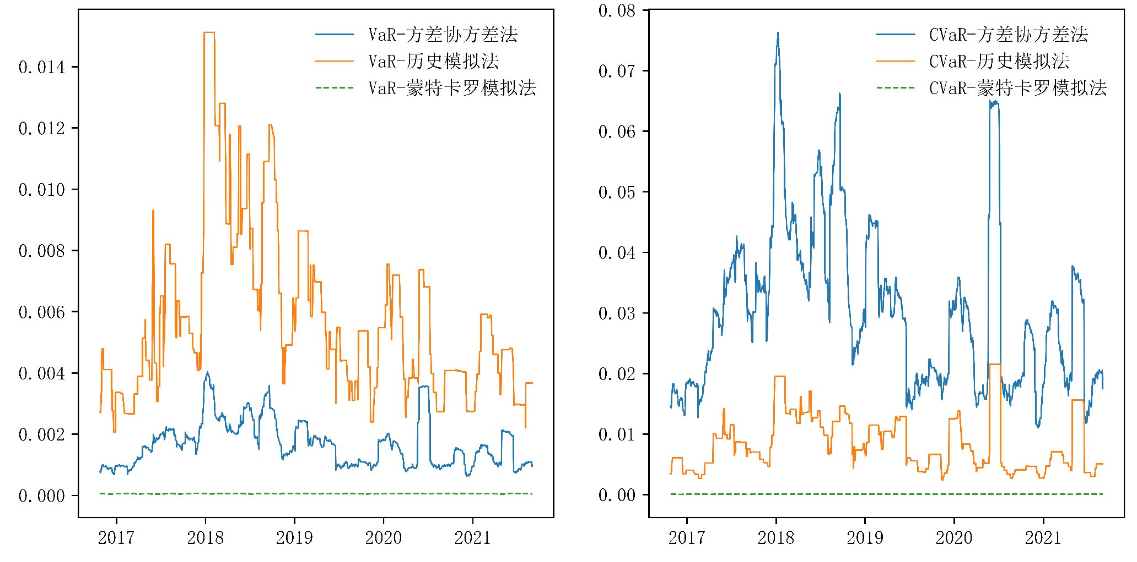
第六节 VaR和预期亏损估计应用
（三）不同计算方法之间的比较
三种方法计算出的数值有较大明显的不同
三种不同计算方法下的VaR和预期亏损

Slide 50
本章小结
在险值VaR测算提供的一个信息是，投资者在X%置信水平下，在时间段T内投资的损失不会超过VaR值。虽然它能够给投资者提供一个投资组合损益的直观概念，但是当收益率不满足椭圆分布时，该指标不满足次可加性，由此并非是一个理想的风险测算指标。
为了弥补这一缺陷，引入了预期损失缺口ES和SRISK指标，讲解了其他T分布情形下的VaR和ES测算方法。
在此基础上，讲解了边际VaR，增量VaR和成分VaR以及这三个指标在实际投资中的应用。
最后，通过案例讲解在不同模型设定下的VaR和ES测度，这为后续的量化投资策略的优劣判断提供了指标标准。

Slide 51
谢谢！

